Slide 1
В жовтні в дошкільному закладі №4 “Ластівка” пройшла виставка поробок “Веселі овочі і фрукти” за участю сімей вихованців і працівників

Slide 2
Друзі, в гості завітайте!
Хто що хоче – вибирайте
Тут поробки є цікаві
З природного матеріала,
Тут пінгвінчик є і хрюша,
Ослик і сороконіжка.
З усіх казачок звірята –
Полюбуйтеся малята!

Slide 3
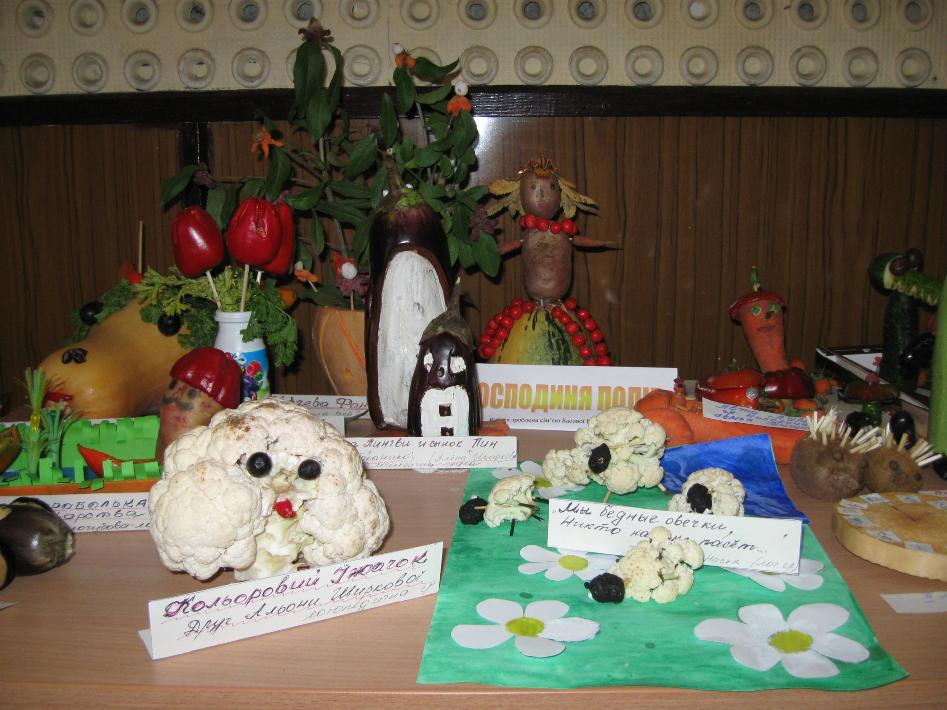

Slide 4
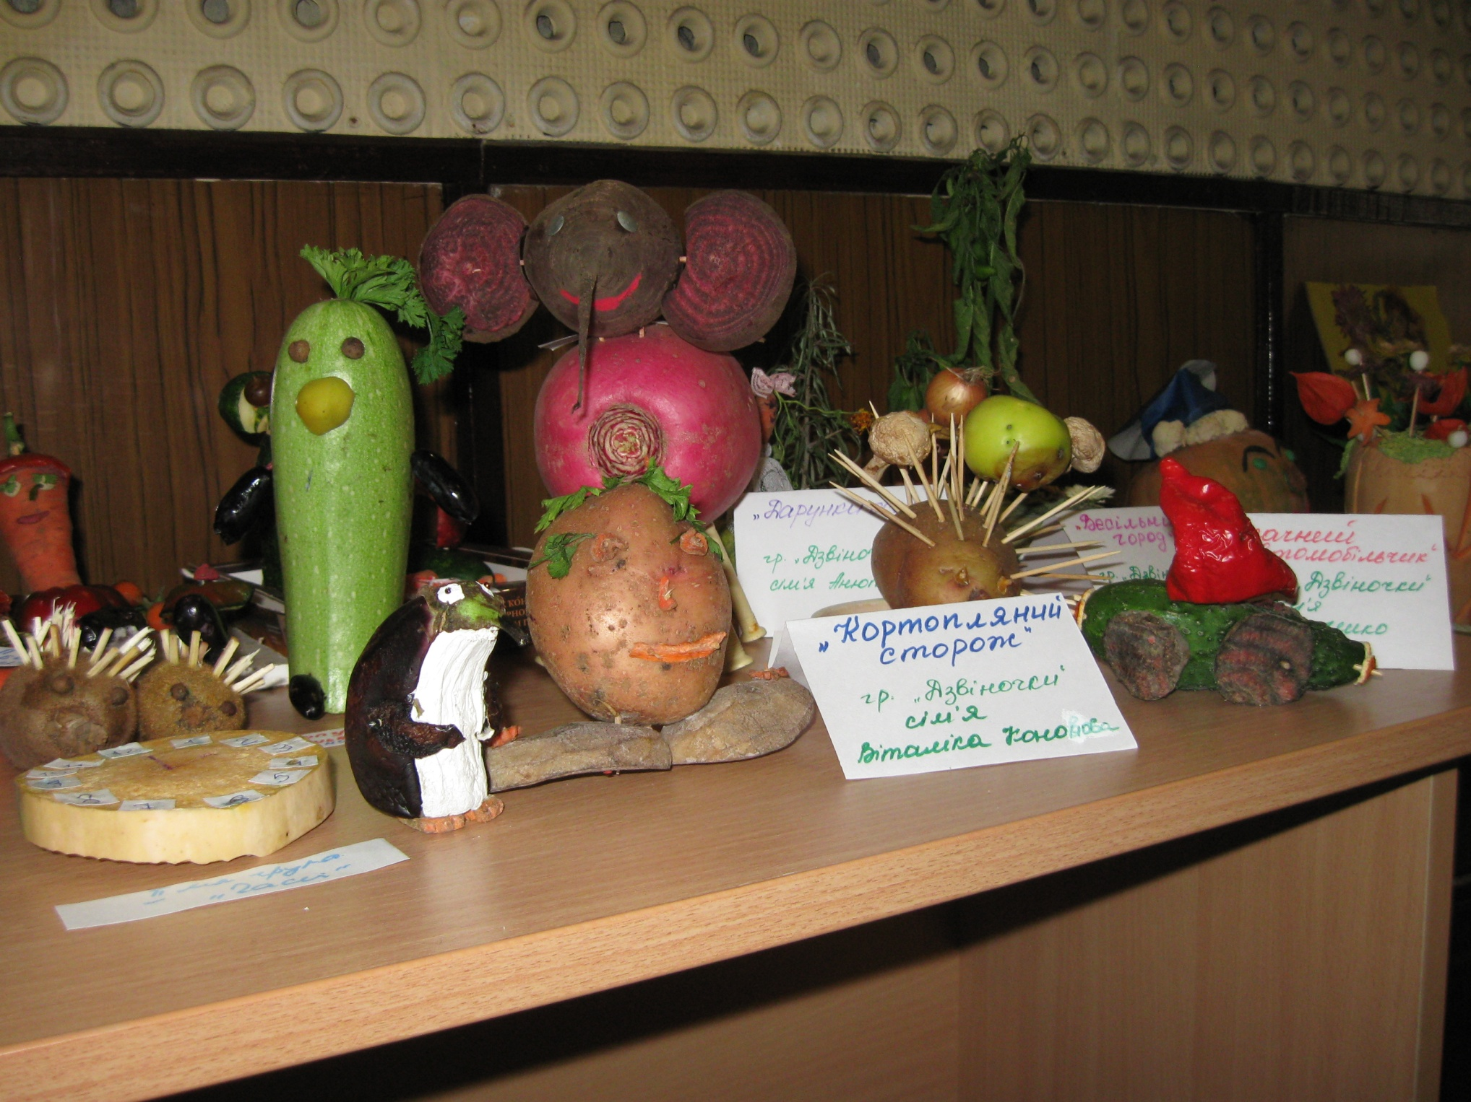

Slide 5
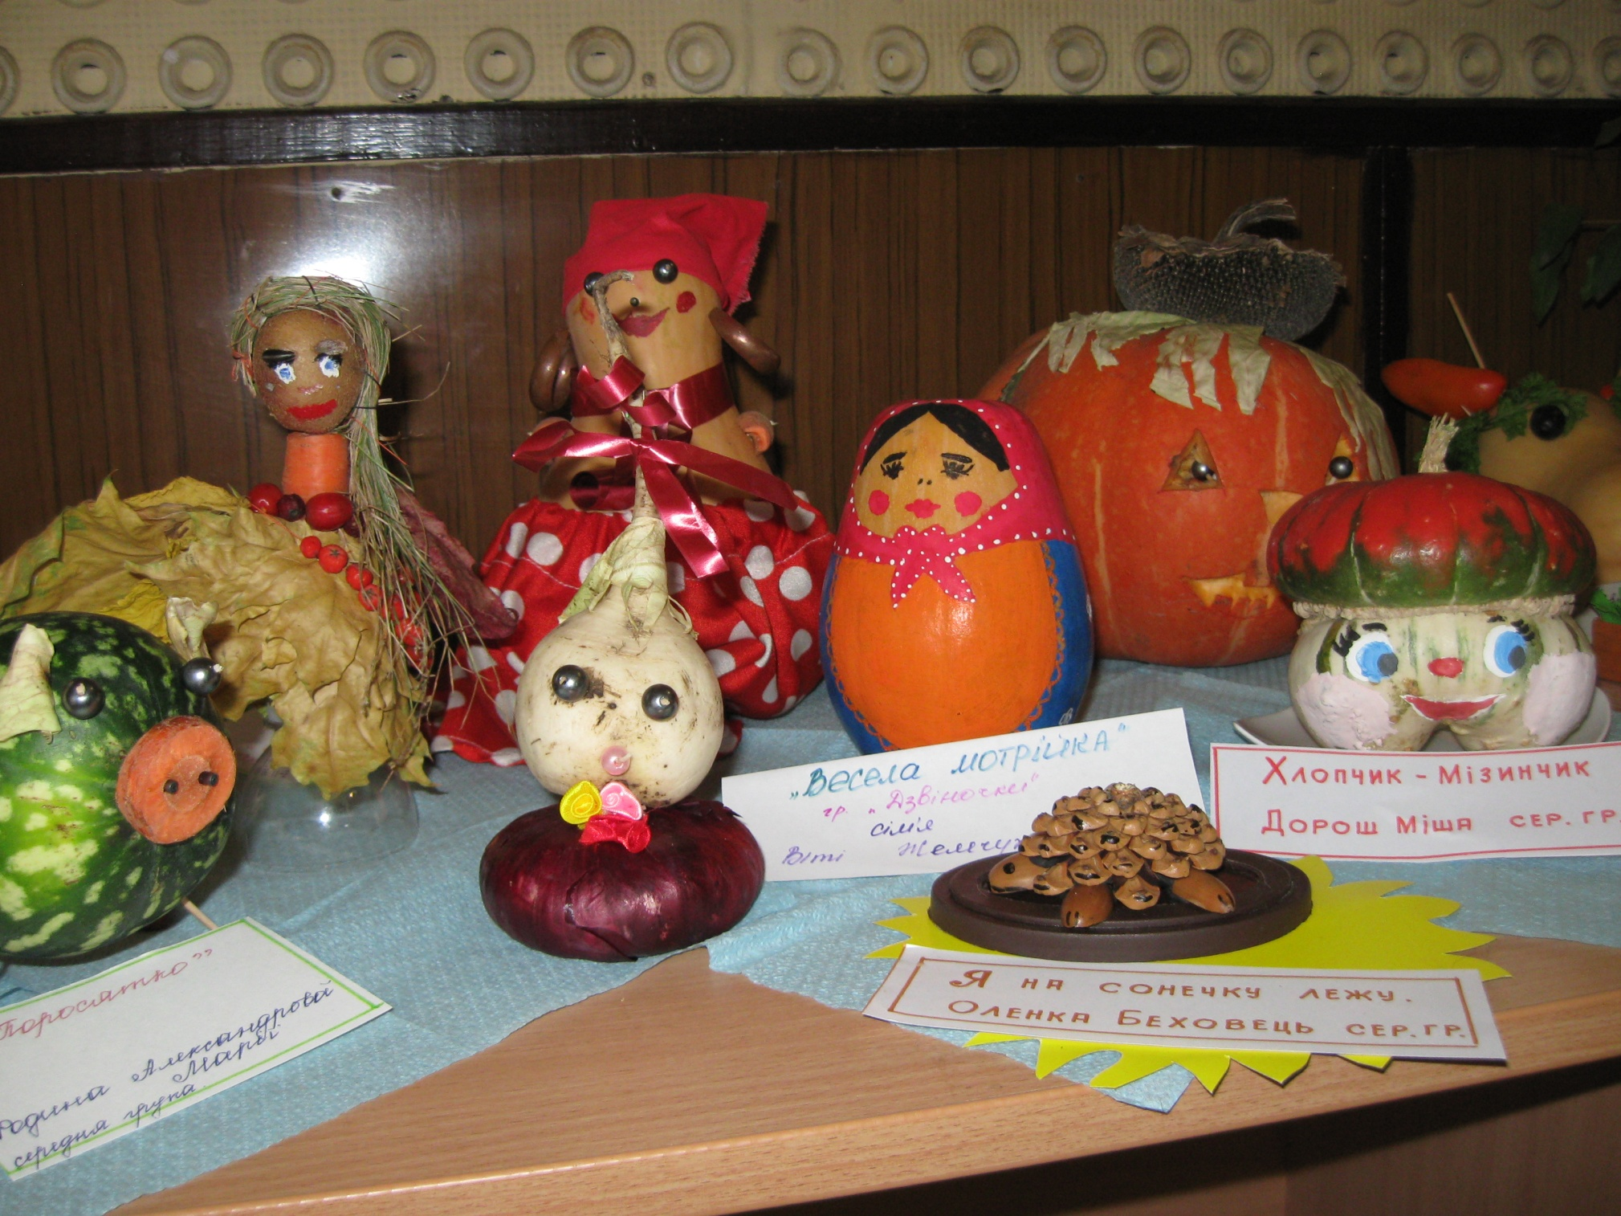

Slide 6
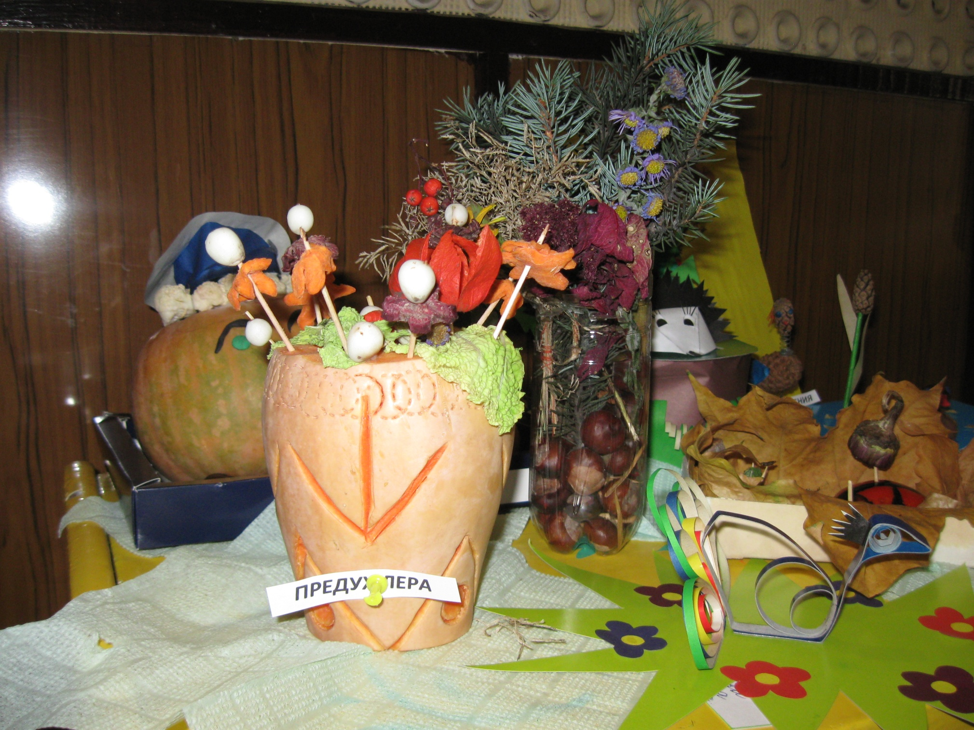

Slide 7
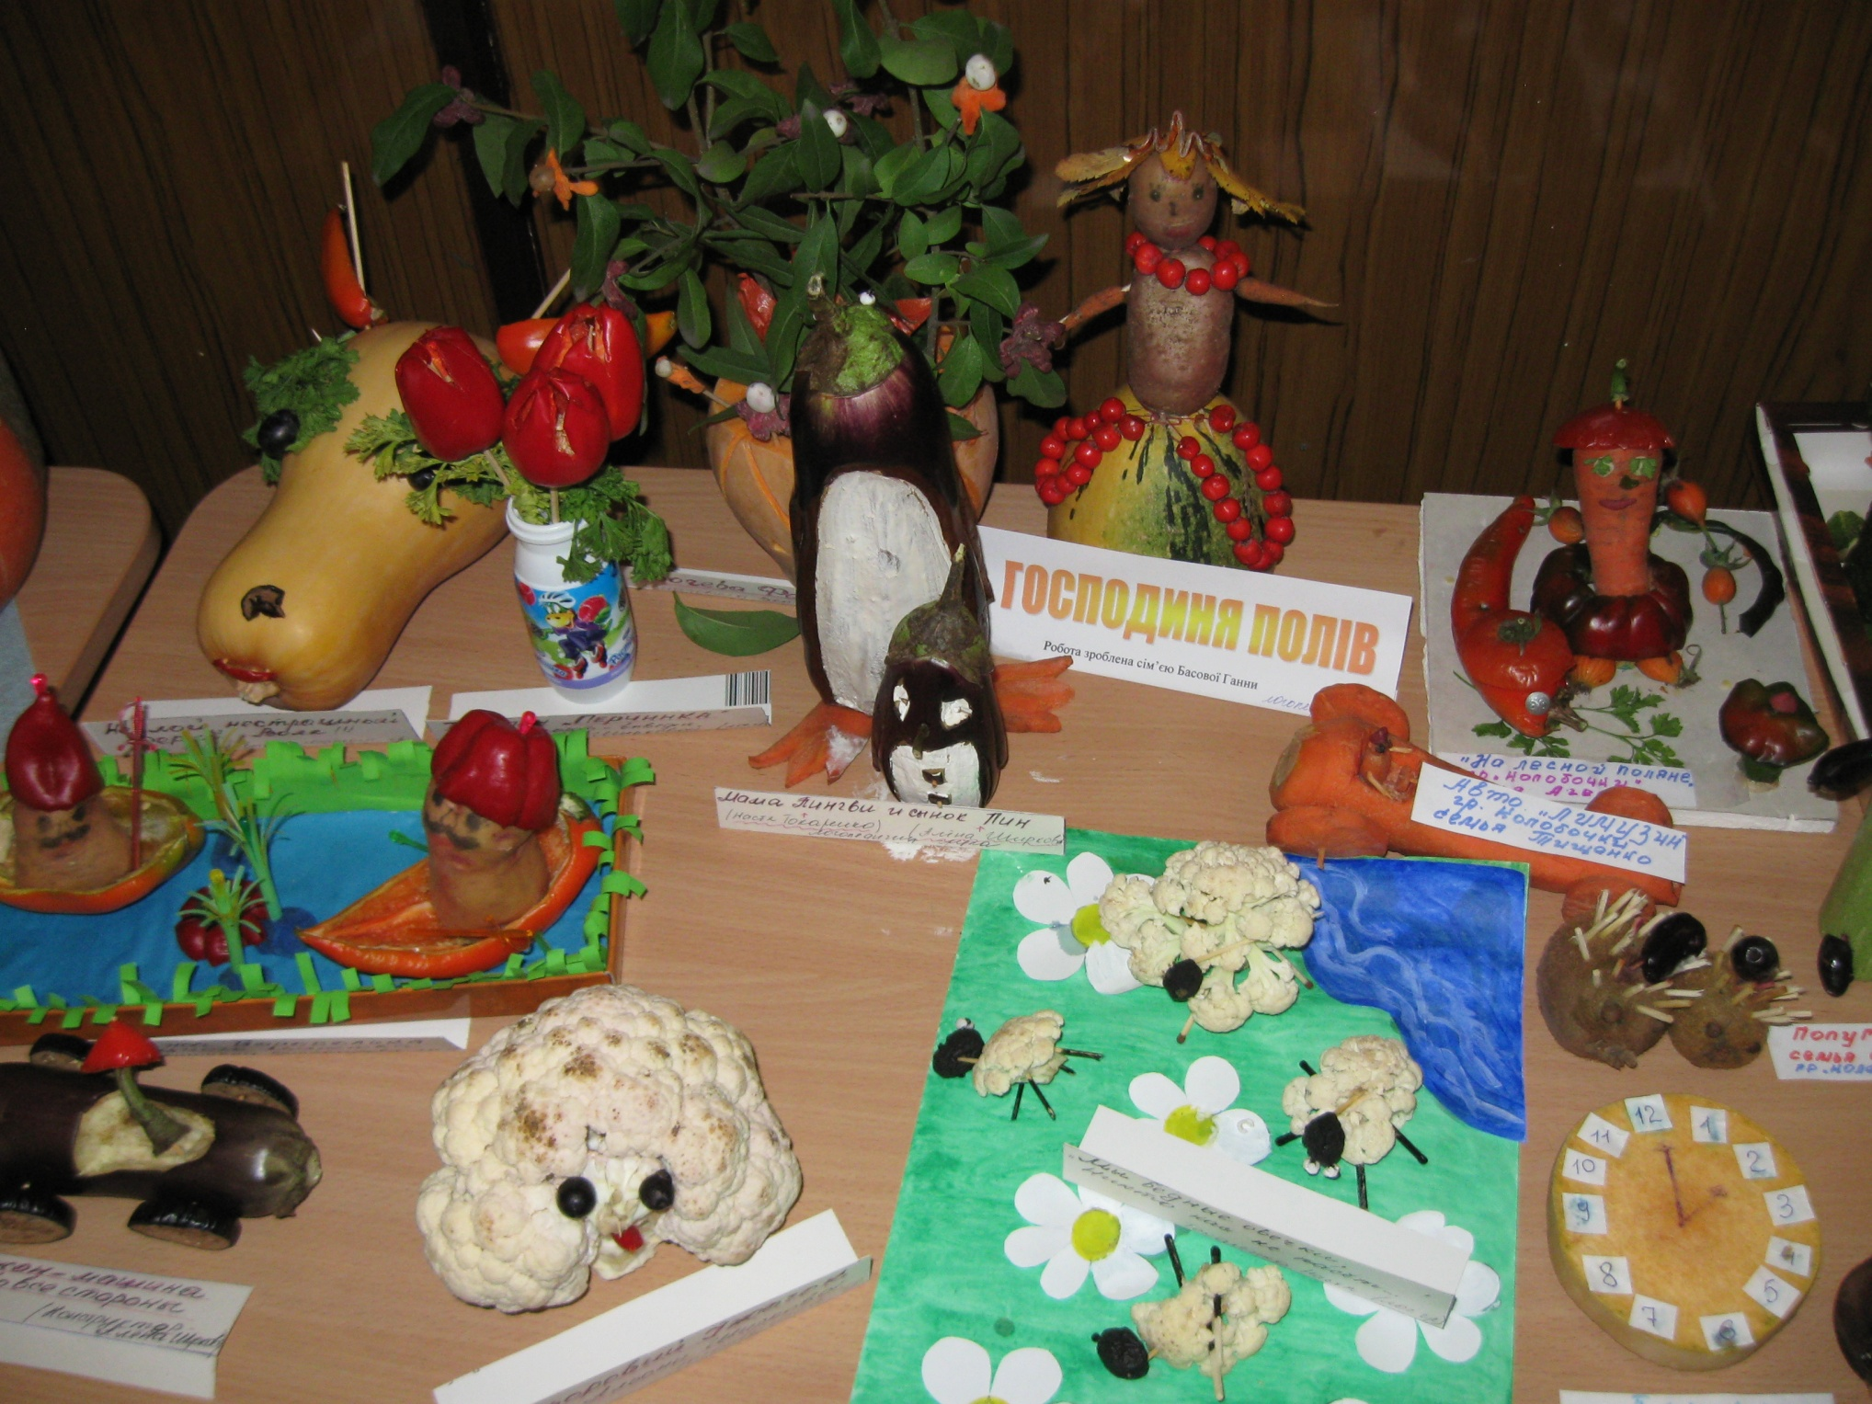

Slide 8
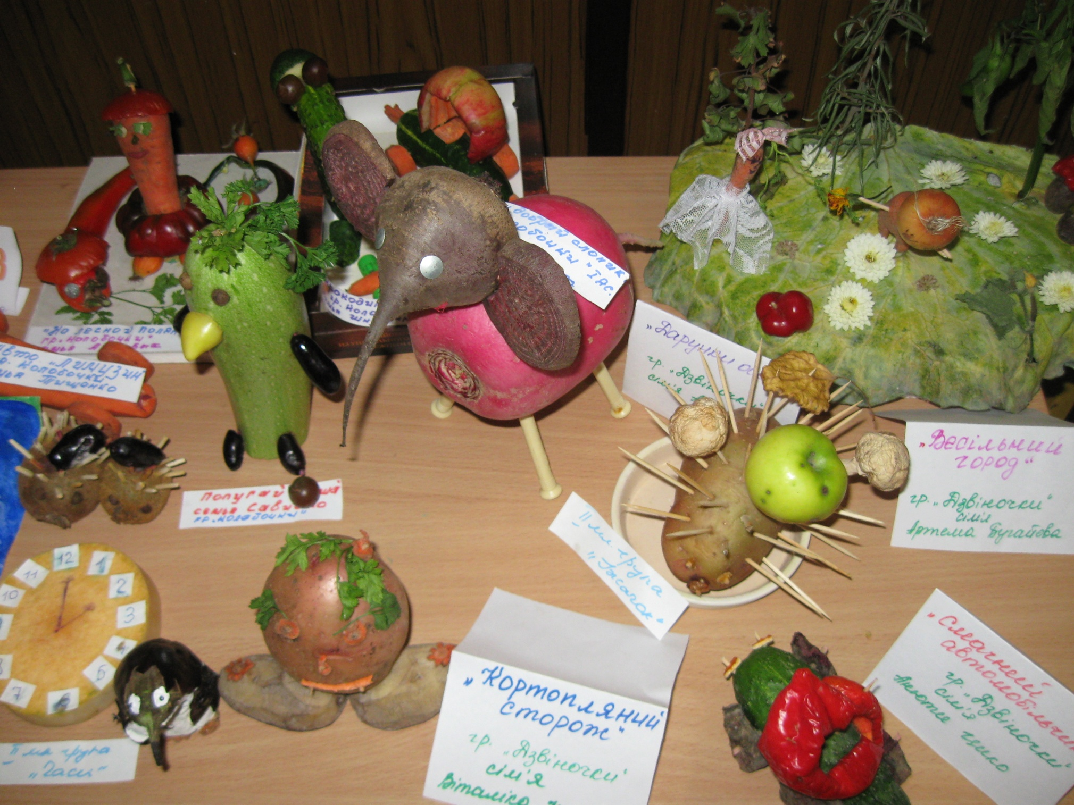

Slide 9
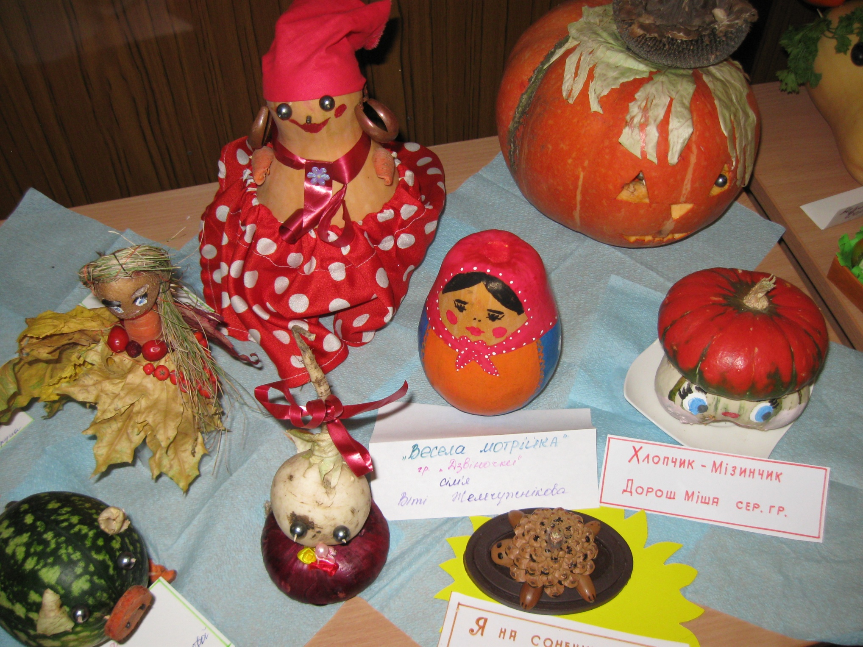

Slide 10
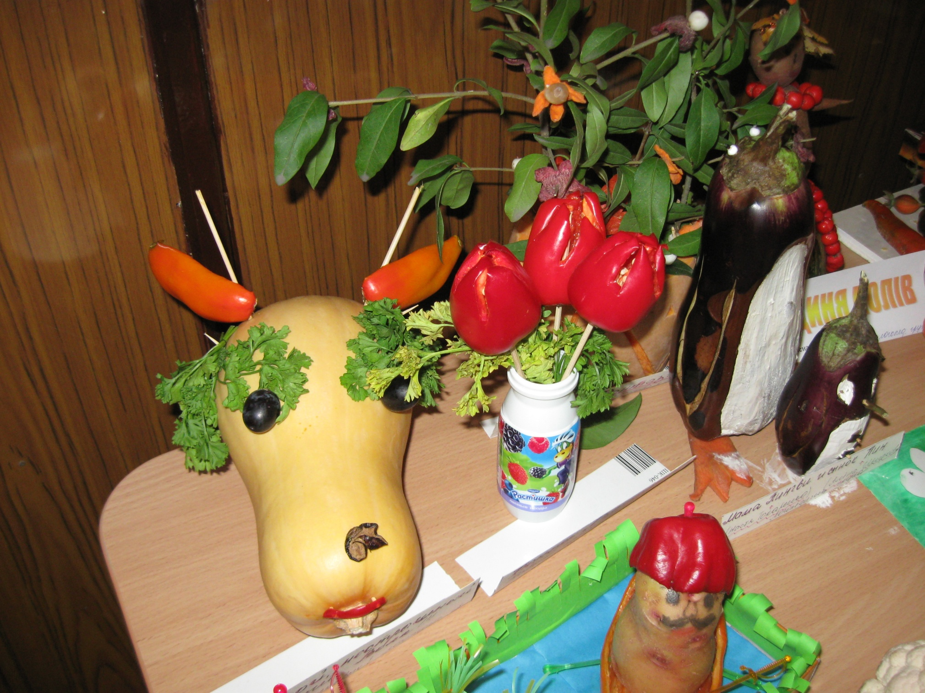

Slide 11
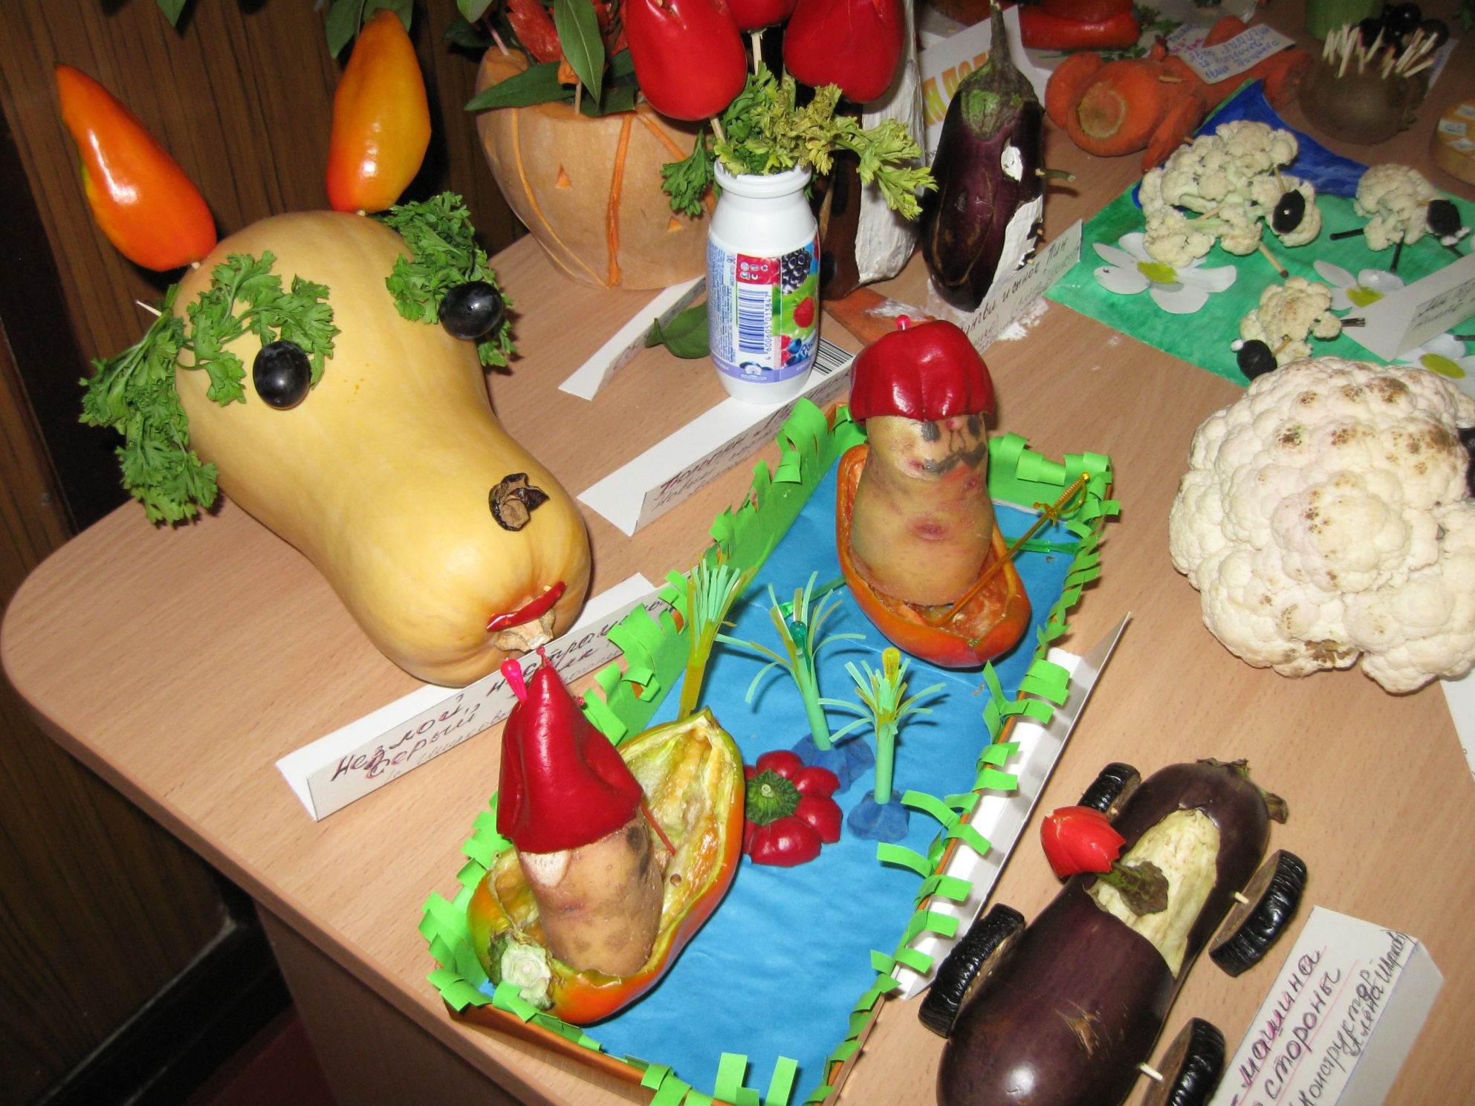

Slide 12
Особливу подяку виражаємо сім`ям вихованців Ширковим, Александровим, Басовим, Чебановим, Предух, Токаренко, Агєєвим, Кононовим, Шнуренко, Цико, Бугайовим, Шашориним, Петровим, Жемчужниковим, Дорош, Жуковим.
Дякуємо за співпрацю!

